Slide 1
Hierarki kebijakan

Slide 2
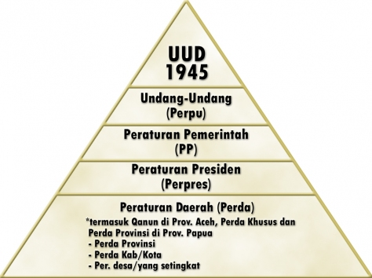
Hirarki Peraturan Perundangan
Undang-undang Dasar Negara Republik Indonesia tahun 1945 (UUD 1945)
Undang-undang/Peraturan Pemerintah Pengganti Undang-undang
Peraturan Pemerintah
Peraturan Presiden
Peraturan Daerah
UU No.10 tahun 2004 tentang Pembentukan Peraturan Perundangan pasal 7

